Slide 1


The Press Article
المقال الافتتاحي
الخصائص و اللغة والسمات
د. لــيــــث بـــدر يــوسـف

Slide 2

يشكل المقال الافتتاحي نوعاً مهماً من انواع الكتابة الصحفية، وفناً متميزا من فنونها، ولذلك اعطاه الباحثون في ميدان الصحافة اهتماماً خاصاً في بحوثهم ودراساتهم، كما اولته الصحف والمجلات اهتماما اكبر باعتباره المعبر عن سياستها.

Slide 3

ان المقال الافتتاحي شأنه شأن الفنون الصحفية الاخرى لم يولد فجأة، وانما كان له مقدماته وجذوره، فقد نشا مع نشوء اول صحيفة في العالم، حتى ان معظم الصحف لم تكن تحمل في اول نشوئها في القرنين السابع عشر والثامن عشر غير المقال الرئيس (الذي كان يلتهم حجم الجريدة كلها) وكان كاتبه يعبر عن آرائه بشكل مسهب ومطول.

Slide 4


واختلفت التسميات التي تطلق على هذا الفن، فالأمريكيون والانكليز يسمونه (Leading Article) اي المقال القائد او (Editorial Article) مقال التحرير، ويطلق عليه الباحثون العرب (المقال الافتتاحي) و(المقال الرئيس) ، والافتتاحية.

Slide 5

والمقال الافتتاحي
"هو الذي يقوم على الشرح والتفسير والتحليل والايضاح الذي يعتمد على الحجج والبراهين وكسب التأييد، ويعبر عن رأي الصحيفة، وليس بالضرورة أن يعبر عن رأي كاتبه" ويقوم على معادلة مهمة جداً وهي "محاولة الربط بين سياسة الصحيفة وطبيعة النظام السياسي وطبيعة القراء".

Slide 6
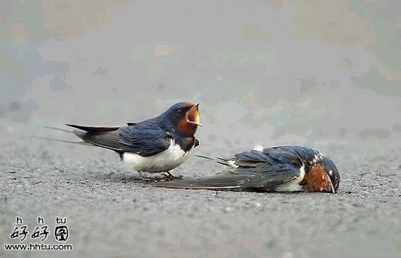
خصائص المقال الافتتاحي
1- يجب الا يكون المقال الافتتاحي طويلا مسرفا في الطول مسهباً الى الدرجة التي يملئ بها المقال صفحة كاملة.
2- الجدة الزمنية: او مسايرة المقال الافتتاحي للأحداث الجارية.
3- الحذر في ابداء الراي.
4- خاصية الثبات على سياسة الصحيفة.
5- الوضوح.
6- يتوجه المقال الافتتاحي عادة الى ذهن القارئ لا الى عواطفه .

Slide 7

7- يراعى في المقال الافتتاحي الا يكون مذيلا بتوقيع كاتبه.
8- - مكانه ثابت: في الصحيفة، ويكون عادة في الصفحة الاولى، وتحت عنوان ثابت.
9- التنوع في الافكار والموضوعات والقضايا التي يتناولها.
10- يغلب الطابع الاخباري على المقال الافتتاحي في الصحيفة اليومية.

Slide 8

لغة المقال الافتتاحي
جاهدت الصحافة عبر سنين طويلة للتخلص من اساليب الكتابة التقليدية التي تعتمد البلاغة الطنانة والعبارات المعقدة، وتطوير لغة خاصة بها، لغة مفهومة من قبل الاجيال المختلفة والمستويات المتباينة، لأنها ليست مطبوعا يتوجه الى جمهور خاص بل انها صحافة عامة تسعى للوصول الى اوسع قطاعات المجتمع بأسرع وقت وازهد ثمن.

Slide 9

سمات كتاب المقال الافتتاحي
يشكل المقال الافتتاحي الخط الرئيس والمركزي للصحيفة من حيث الرأي والموقف، إذ تنعكس عليه ارادة الصحيفة ورؤيتها التي تريد ايصالها الى القراء.
وكاتب المقال الافتتاحي عادة صحفي كفوء ومقتدر، يملك معرفة نظرية عميقة وفهماً شاملا وسليما للأحداث الراهنة.

Slide 10
وقد اورد احد الكتاب رايا ينصح فيه بقوله (لا تفكر في كتابة اي مقال افتتاحي في اي صحيفة كبيرة قبل ان يشيب شعرك).

Slide 11

شروط وصفات كتّاب المقالات الافتتاحية
1- ان يكون ذا حاسة صحفية دقيقة يتذوق بها الاحداث الجارية في محيطه، والاحداث الجارية خارج هذا المحيط .

Slide 12
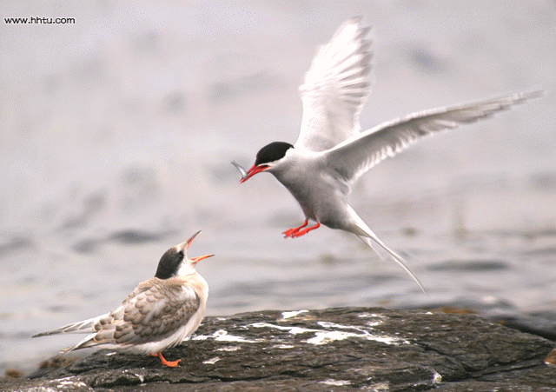
2- ان يكون ذا ثقافة واسعة.
3- ان تكون لديه ذاكرة تاريخية.
4- ينبغي الا ينسى انه يعبر عن وجهة نظر الصحيفة التي يكتب مقالة فيها .
5- ان يتسم الكاتب بطابع التخصص.

Slide 13

6- ان يكتب مقاله بأسلوب يقنع معه القارئ بما يريد ان يقول.
7- يتجلى الابداع الصحفي لدى كاتب المقال الافتتاحي في اختيار الموضوع المناسب لحركة الاحداث وسياسة.

Slide 14

8- لابد للكاتب من دراسة الجمهور الذي يتوجه اليه .
9- ان يكون قادرا على كتابة مقالاته تحت اقصى حد من ضغط الوقت.
10- - ان يتحلى بالشجاعة والاقدام في الموضوعات التي يتناولها

Slide 15

11- الا يكون دافعه في كتابة المقالات تحقيق مصلحة شخصية.
12- بعد النظر: اي ان تكون لديه القدرة على التنبؤ والقراءة المستقبلية للأحداث .

Slide 16

طريقة كتابة المقال الافتتاحي
ان الكاتب الحقيقي عليه ان ينحت في الحجر، وهو يفكر كثيراً، ويتأمل طويلا، قبل ان يكتب قليلا، وبعد ان يرتب افكاره ويربطها يعيد كتابة ما كتبه مثنى وثلاث ورباع، وهو يبذل الجهد والوقت الكثيرين قبل ان يرى مقاله النور

Slide 17
(ان الكتابة تبدا من القارئ لا من الكاتب، فالكاتب عندما يختار موضوعا لابد له من ان يتساءل عن مدى تقبل القارئ لهذا الموضوع واهتمامه به)

Slide 18
ان عملية الكتابة تتضمن اربع مراحل هي:
1- الفكرة.
2- جمع المعلومات.
3- التنظيم.
4- الكتابة.

Slide 19

شكرا لحسن الاصغاء

